Slide 1
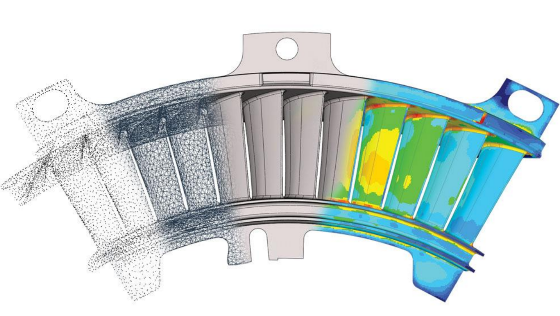
ÜRGE 519
TERSİNE MÜHENDİSLİK
BÖLÜM 2
GEOMETRİK FORM

Slide 2
GEOMETRİK FORM
Son yıllarda, objelerin geometrik formları, ileri metroloji teknolojisi ile çok doğru bir şekilde ölçülmüş ve çoğaltılmıştır. Hassas donanım ve gelişmiş yazılım, mühendislerin parça geometrik detaylarını görselleştirmelerini, ölçmelerini ve analiz etmelerini sağlamıştır. Ayrıca, ham verilerin akıllı bir şekilde bilgisayar modellemesine dönüştürülmesine de imkan vermiştir. Yazılım algoritması ve donanım altyapısında devrim niteliğindeki ilerleme, tersine mühendislikte hızlı prototip için bir dizi yeni araç sunmaktadır. Bir parçanın tüm minyatür geometrik detayları yakalanabilir ve saklanabilir. Değiştirilebilir işletim sistemlerinin geliştirilmesi ve devreye alınması ve veri dönüştürülebilirliği, geometrik form analizi ve çoğalmasında günümüzün tersine mühendislik kapasitesini daha da hızlandırmaktadır. Bu yeni teknolojiler, modern tersine mühendislik üzerinde büyük bir etkiye sahiptir ve bu alanda hemen her yerde kullanılmaktadır. Bu bölümde, bu teknolojileri ve tersine mühendislikteki uygulamaları tartışılacaktır.

Slide 3
2.1 Yüzey ve Katı Model Rekonstrüksiyonu
Tersine mühendislikteki ilk adımlardan biri, ilgilenilen konuyu tarayıcılar veya problar tarafından elde edilen verilerle yeniden yapılandırmaktır. İşlem dört aşamaya ayrılabilir:
veri toplama,
çokgenselleştirme,
iyileştirme ve
model üretimi.
Nihai modellerin ayrıntıları ve kalitesi, toplanan verilere, kullanılan matematiksel yöntemlere ve amaçlanan uygulamaya bağlıdır. Yeni veri toplama, üç boyutlu (3D) tarayıcı veya doğrudan temaslı bir prob gibi çeşitli ölçüm cihazları ile gerçekleştirilir. Verilerin doğruluğu büyük ölçüde bu cihazların güvenilirliğine ve hassasiyetine bağlıdır. Çokgenleştirme işlemi bu cihazlarla ve kurulan yazılım kullanılarak tamamlanır. Bu işlem genellikle veri noktası kümelerini ayırmak ve gruplandırmak için segmentasyon gibi bir iyileştirme aşaması ile takip edilir. Segmentasyon yöntemleri, tamamen otomatik yaklaşımlardan, büyük oranda kullanıcıya dayanan tekniklere kadar değişiklik göstermektedir. İlgili matematiksel teknikler arasında otomatik yüzey uydurma (oluşturma, çakıştırma) ve çok sayıda yüzeyin tanımlı kısıtlarla uydurulması yer alır. Bu teknikler bilgisayar modelinin iyileştirilmesi için de kullanılır.

Slide 4
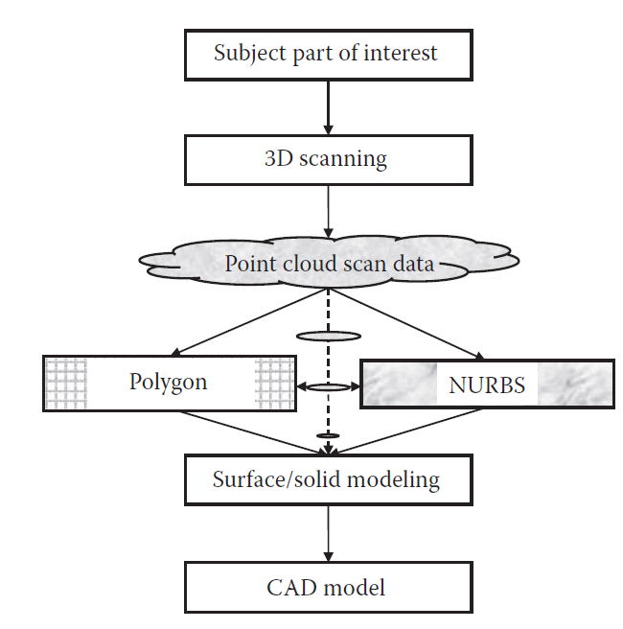
Tipik bir tersine mühendislik süreci, ilgilenilen parçanın seçilmesiyle başlar. Daha sonra veri toplama için uygun ölçüm cihazları, genellikle nokta bulutundan oluşan bir veri dosyası olan ham veriler üretmek için kullanılır. Nokta bulutu, bulut veya küme olarak görünen bir 3B nokta veya veri koordinatları kümesidir. Nokta bulutları, tersine mühendislik olarak adlandırılan bir süreçle modelleme, ölçme ve tasarım için girdi olarak genellikle doğrudan kullanılmaz. Çoğu mühendislik uygulamasında nokta bulutları; çokgen kafes, düzgün olmayan rasyonel B-spline (NURBS) yüzey modelleri veya bilgisayar destekli tasarım (CAD) modelleri gibi uygun bir formata dönüştürülerek kullanılır.
Şekil 2.1 Tersine mühendislik süreci akış şeması.
Non-uniform rational B-spline

Slide 5
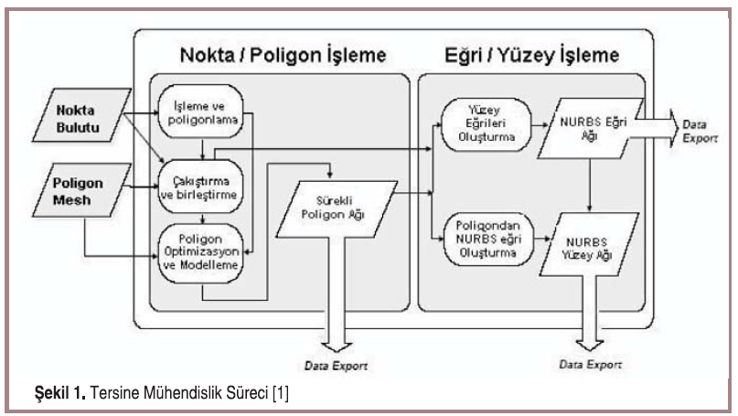

Slide 6
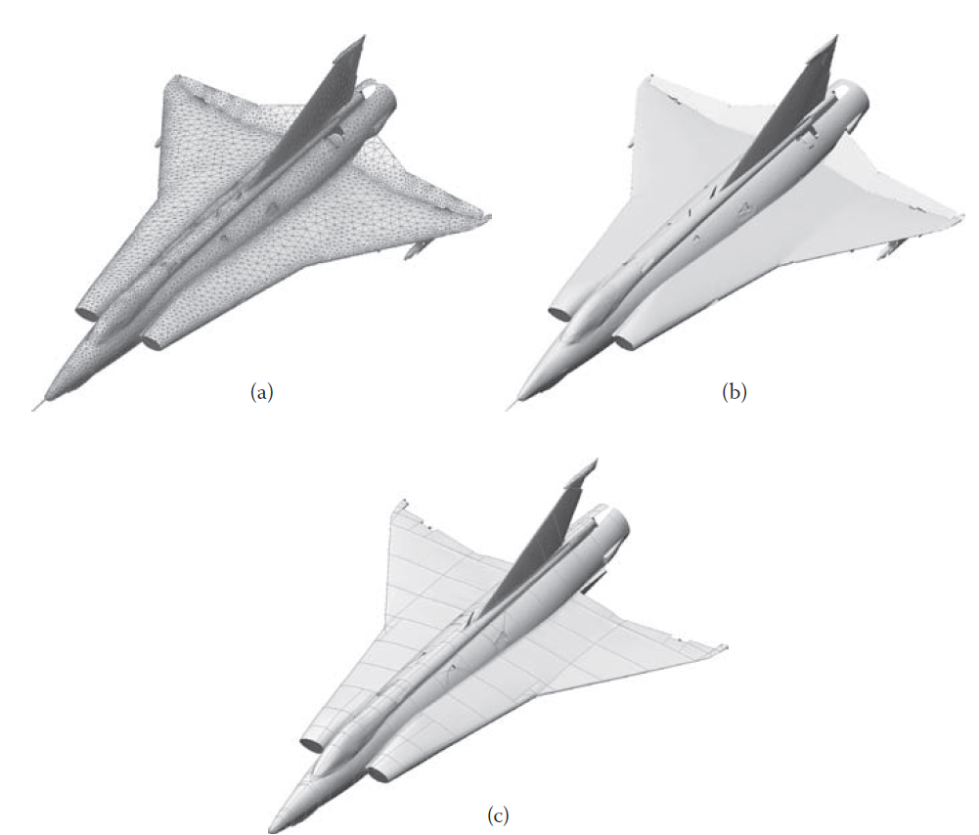
Şekil 2.2a, tel kafes görünümünde çokgen bir modeli, Şekil 2.2b, aynı çokgen modelin yüzey formatını göstermektedir. Şekil 2.2c, CAD sistemine aktarılmaya hazır bir NURBS modelidir.

Slide 7
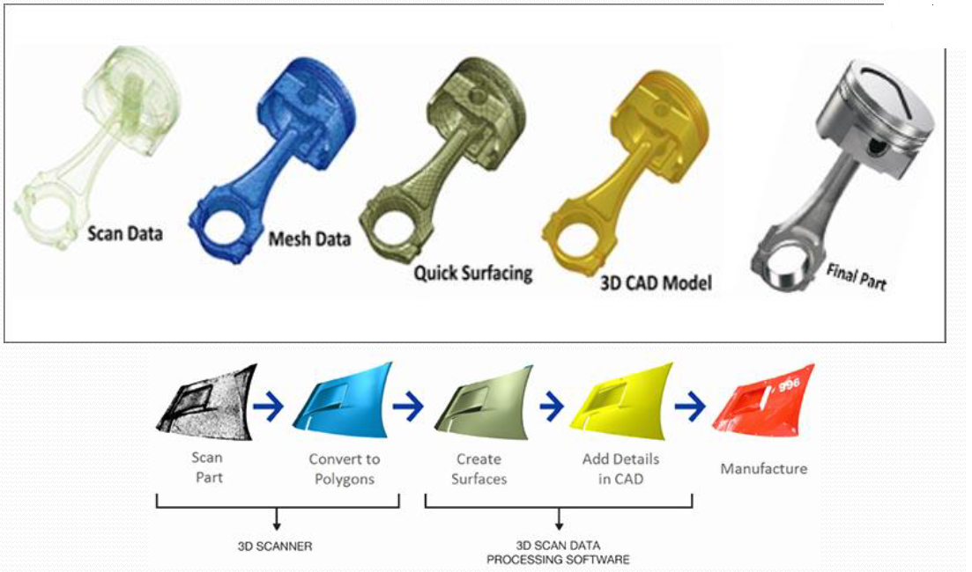

Slide 8
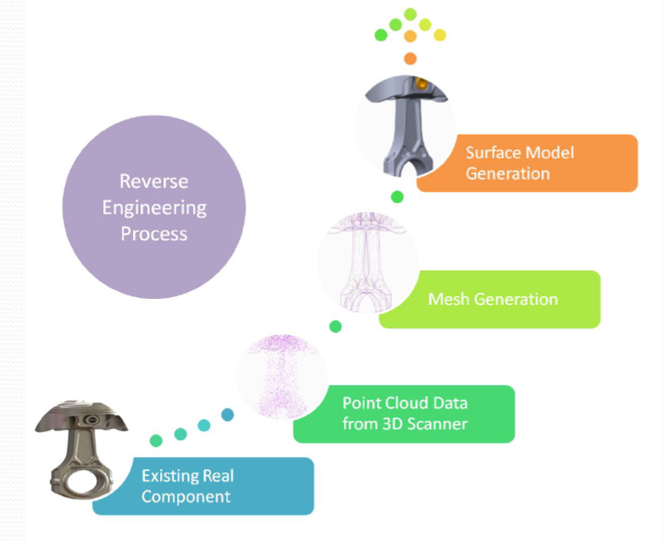

Slide 10
Tarama ile elde edilen bir nokta bulutu veri setini bir CAD modellemesine dönüştürmek için kullanılan birincil teknolojiler, üçgen çok yüzlü bir kafesin veya modele uyan parçaların oluşumuna dayanır. Çok yüzlü üçgen ağ yöntemi, ilk olarak nokta bulutu verilerine dayanarak parça topolojik özelliklerini yakalamak için bir üçgen ağ oluşturmaktır. Bu ağ, yüzeylerin ve diğer geometrik özelliklerin üçgenlerle yaklaşık olarak tanımlanmasıdır. Üçgen sayısını artırmak, yüzeyin daha hassas tanımlanmasını sağlar, ancak aynı zamanda dosya boyutunu da artırır. Üçgenleştirme yazılımı genellikle STL formatı olarak adlandırılan Standart Triangulization Language (STL) ile yazılır. Kısaltma STL'nin başlangıçta hızlı prototipleme işlemi stereolitografiden türetildiğini belirtmek gerekir, ancak bu günümüzde genellikle SLA olarak kısaltılmaktadır.

Slide 11
Optimum üçgen sayısı, parça hassasiyeti ve veri dosyası boyutu arasında denge sağlanması, yazılım tarafından otomatik olarak veya tasarımcı tarafından manuel olarak belirlenir. Üçgen örgü daha sonra artık köşeleri (bağlı noktalar) azaltmak ve tasarım gereksinimlerini karşılamak için yüzey eğriliklerini düzeltmek amacıyla tesviye edilir. Nokta bulutu veri toplamada, gereksiz ve yoğun veriler genellikle söz konusu parçanın tam kapsama alanını sağlamak için üst üste bindirilir. Bu ham verilerin yeniden düzeltme, yeniden hizalama, çıkarma ve yama ilavesi ile uygun şekilde işlenmesi esastır. Farklı tersine mühendislik yazılım paketlerinde çeşitli veri işleme yöntemleri geliştirilmiş ve uygulanmaktadır. Segment yaklaşımında, ilk nokta bulutu verileri tanımlanan sınırlara sahip yamalara bölünür. Bu ayrık yüzey yamaları daha sonra parametrik modelleme, kuadrik (2. derece) fonksiyonlar veya NURBS gibi uygun matematiksel modelleme ile rutuşlanır. Daha sonra her bir yama, benzeşim modelini oluşturmak için parça yüzeyinin bir bölgesine yerleştirilir.

Slide 12
2.1.1 Tarama Aletleri ve Teknolojisi
Mekanik bir parçayı yeniden yapılandırmanın en büyük zorluklarından biri geometrik detaylarını yakalamaktır. Neyse ki, fiziksel bir nesnenin üç boyutlu özelliklerini görüntülemek ve bunları yüksek doğrulukta bir 3D modeline dönüştürmek için gelişmiş cihazlara sahibiz. Veriler, tersine mühendislik yazılımı yüklü bir bilgisayara bağlı bir sayısallaştırıcı (digitizer) kullanılarak doğrudan elde edilebilir. En sık kullanılan iki sayısallaştırma cihazı problar ve tarayıcılardır. Her ikisi de geometrik ve boyutsal bilgilerini elde etmek için parçanın dış özelliklerini ölçerler. Problar, verileri doğrudan temaslı veya temassız görüntüleme işlemiyle elde eder. Temas probu, dijitalleştirilmiş parça ile doğrudan temas eden uca tutturulmuş minik bir top bulunan bir koldur. Temassız prob, asla özneyle doğrudan temas etmeyen ve genellikle daha hassas veya karmaşık parçalar için kullanılan küçük bir lazer uca sahiptir. Temaslı prob en ekonomik 3D sayısallaştırıcıdır. Bir hedef parçadaki sınırlı sayıda noktayı ölçer ve verileri parçanın elektronik görüntüsünü oluşturmak için yazılım tarafından işlendiği bir bilgisayara geri gönderir. Basit geometrik şekillerle bir kitabın boyutuna kadar küçük parçalar için en iyi sonucu verir ve genellikle yüksek doğruluk sağlar. Kullanıcı, veri noktalarını yakalamak ve karmaşık modelleri yeniden oluşturmak için kalemi basitçe fiziksel bir nesnenin konturları üzerinde izleyebilir.

Slide 13
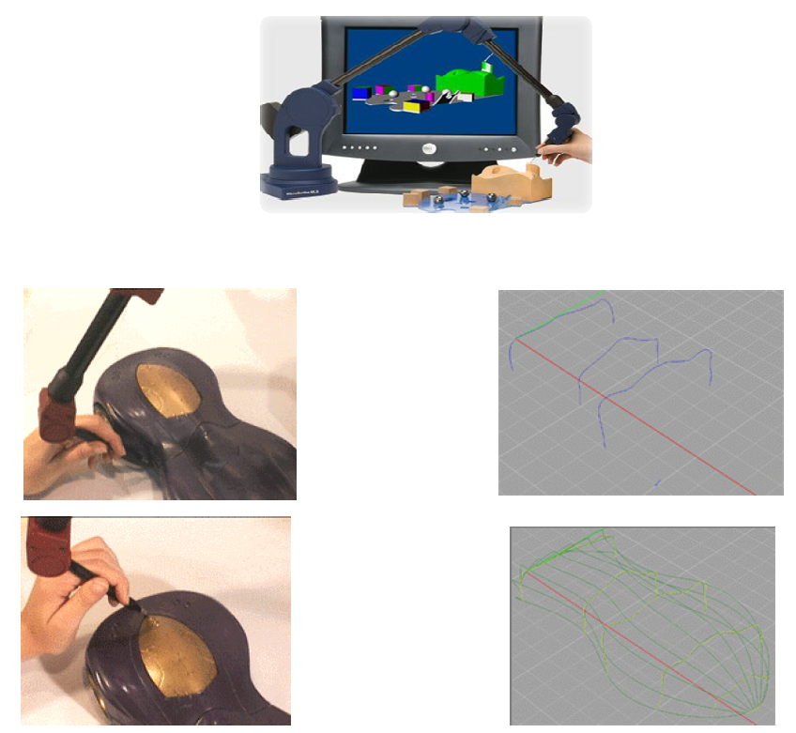

Slide 14
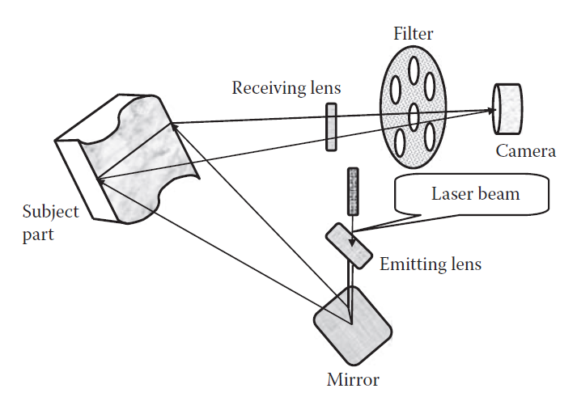
Tarayıcılar genellikle nesneye temas etmez ve verileri dijital bir kamerayla alır. Tersine mühendislik uygulamasında fiziksel bir parçayı taramak için, bazen gerekli olan tek manuel eylem sadece işaret etmek ve tetiklemektir. Odaklama ve topografik özellik görüntüleme gibi diğer tüm eylemler tarama cihazının kendisi tarafından otomatik olarak işlenecektir. Likit kristal ekran (LCD) vizör ve otomatik odaklama teknolojisi, modern tarama cihazlarında dijitalleştirilen nesneyi çerçevelemek için kullanılır. Şekil 2.3, 3D temassız bir tarayıcının şematik gösterimidir.

Slide 15
Lazer ışını, hedef nesneyi tümüyle süpürebilmek için galvanometre tarafından döndürülen bir ayna ile yansıtılır. Taranan nesnenin yüzeyinden yansıyan lazer ışını, alıcı bir mercek ve bir filtreden geçer ve daha sonra belirli bir mesafede bulunan bir video kamera ile toplanır. Çekilen görüntüler kaydedilir. Çoğu tarama cihazı, mühendislerin verileri değiştirmesine ve ölçeklendirmesine yardımcı olan sayısallaştırma yazılımı ile birlikte gelir. Görüntüleme süreci, lazer üçgeni prensibine dayanmaktadır. Tüm bağlantı bilgilerinin tutulmasıyla, nokta bulutunun ötesinde (poligonal ağ gibi) bir dosya oluşturulabilir. Böylece, ayrıntı yakalama iyileştirilerek geometrik belirsizlikler ortadan kaldırılır. Eş zamanlı olarak aynı kamera ile bir fotoğraf görüntüsü de çekilir.

Slide 16
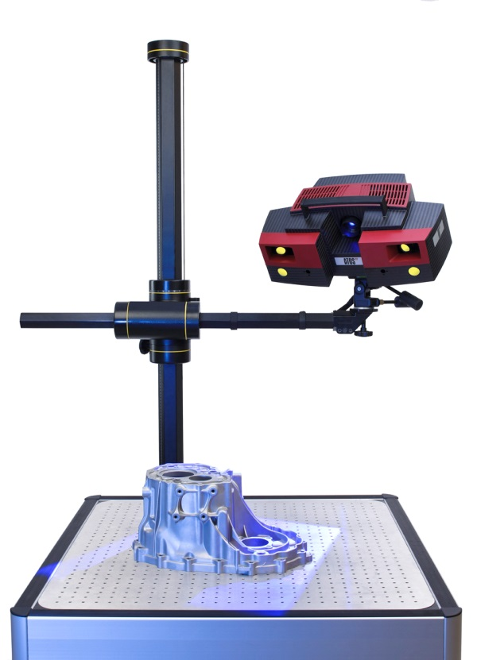
Dijitalleştirilmiş tarama çok dinamik ve hızla gelişen bir alandır. Hala daha yüksek çözünürlük ve daha fazla işlevselliğe sahip daha kompakt yeni cihazlar sektöre her yıl tanıtılmaktadır. Tarama hızı ve işleme hızındaki iyileşme ve grafiksel kullanıcı arayüzünün geliştirilmesi, gerçek zamanlı taramayı mümkün kılmıştır. Kullanıcılar herhangi bir verinin eksik olup olmadığını görmek için önizleme ekranında taranan verileri anında kontrol edebilir. Bu, zamanında ayarlama yapmalarını ve gerekirse eksik veriler için sıralı bir tarama yapmalarını sağlar. 3D tarama için çeşitli aydınlatma kaynakları mevcuttur. Beyaz ışık sayısallaştırma sistemi (white-light digitizing system), beyaz bir ışık kullanarak özne yüzey geometrisini ölçen optik bir 3D sayısallaştırma sistemidir. Beyaz ışık bir frekans spektrumunu kapsadığından, kızılötesi veya X-ışını gibi diğer ölçüm teknolojilerine kıyasla genellikle en kaliteli verileri sağlar.

Slide 17
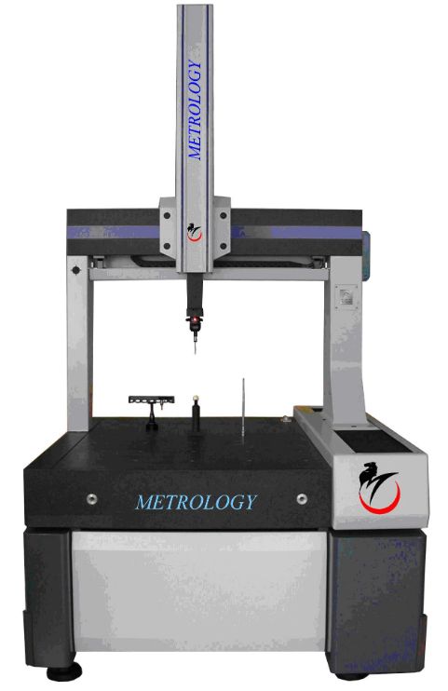
Tarama genellikle, sayısallaştırma için gerekli esnekliği sağlamak üzere çeşitli serbestlik derecelerine sahip bir koordinat ölçüm makinesi (CMM) kullanılarak gerçekleştirilir. Temaslı prob ile karşılaştırıldığında, temassız lazer tarayıcı daha sofistike ve pahalıdır. Serbest biçimli şekiller ve konturlarla daha büyük parçaları daha iyi tanımlamak için milyonlarca veri noktasını yakalayabilirler. Bu nedenle genellikle karmaşık veya kavisli hatları olan büyük parçalar için kullanılır. Bu nesnelerin dijital benzerlerini oluşturmak ve tasarımın inceliklerini doğru bir şekilde yakalamak için çok sayıda veri noktasına ihtiyaç vardır. Otomatik işlem ve zengin özellikli bir yazılım, daha az eğitim ve denetim gerektirir ve daha hızlı geri bildirim sağlar.

Slide 18
Temaslı prob ve lazer tarayıcı, bir nesneyi ayrık bir nokta kümesine dijitalleştirerek çalışır. Sürekli olan analog sinyallerin aksine, dijital sinyaller ayrıktır (kesintili). Bu nedenle, dijital bir görüntü yalnızca nesnenin bir tahmini olabilir. Görüntü çözünürlüğü alana ve tarama hızına bağlıdır. Gerekli bilgileri makul bir süre içinde elde etmek için, mühendisler genellikle daha iyi tanımlanmış ayrıntılar için nesnenin keskin kenarlarını doğrudan temaslı bir probla izler ve bu bilgileri bir lazer taramanın sonuçlarıyla birleştirir.
Ters mühendislik uygulamaları için küçük ve ekonomik olarak uygun fiyatlı temaslı problar ve sofistike lazer tarayıcılar mevcuttur. Bu durum, birçok mühendisin dış hizmet sağlayıcılara bağımlılığını azaltarak, kendi cihazlarını satın almalarını ve dijitalleştirme tasarım çalışmalarını şirket içinde gerçekleştirebilmelerine yol açmıştır. Şirket içinde çalışmak, daha kısa geri dönüş süreleri, tasarım sürecinin daha iyi kontrolü ve tescilli bilgilerin daha güvenli korunduğu anlamına gelir. Yeni sayısallaştırıcılar, statik ham fiziksel verileri dinamik bilgisayar görüntülerine dönüştürmeyi kolaylaştıran zengin özellikli yazılımlarla da pekiştirilmiştir.

Slide 19
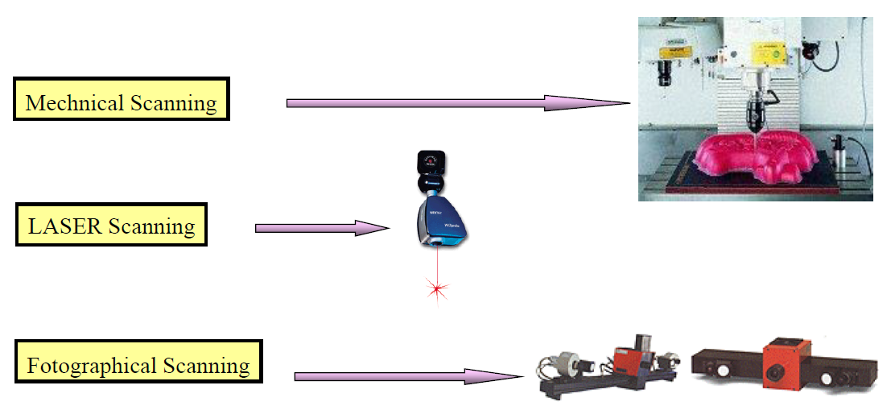

Slide 20
2.1.2 Görüntüleme Prensipleri
Küçük bir parça için, tarama tek bir koordinat sistemine referansla tamamlanabilir. Bir uçağın gövdesi veya bir otomobil gövdesi gibi büyük bir bölüm için söz konusu bölüm genellikle birkaç bölgeye ayrılır. Tüm geometrik ayrıntıları yakalamak için her bölge için bir, hatta birden fazla tarama yapılır. Son birleşik görüntünün kalitesi büyük ölçüde bu taramaların hizalamasının doğruluğuna bağlıdır. Operatör daha sonra bu kurguyu bir dijital kamera ile fotoğraflayacaktır. Bu resimlere dayanarak, referans işaretleyicilerin koordinatları fotogrametrik teknoloji kullanılarak belirlenir. Bir yüzey noktasının 3D koordinatları (x, y, z) bir nokta bulutu dosyasında hesaplanır ve biçimlendirilir ve ardından parçanın şeklini yansıtan bir 3D “kümelenme” oluşturulur. Lazer tabanlı ölçüm cihazlarıyla toplanan nokta bulutları, yoğunluk ve renk gibi özellikleri de içerebilir. Taranan bu görüntüler, tersine mühendislik süreci için son yapılandırmayı oluşturmak üzere daha önce oluşturulan 3D kümelenmelere otomatik olarak hizalanacaktır.

Slide 21
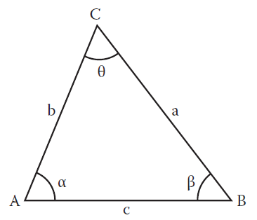
Fotogrametri, fotoğrafları ana ortam olarak kullanan üç boyutlu bir koordinat ölçüm teknolojisidir. Tersine mühendislikte, bir nesnenin geometrik özelliklerini belirlemek ve yeniden yapılandırmak için kullanılır. Fotogrametrinin temel ilkesi üçgenleme olup; bununla birlikte, optik ve projektif geometri (perspektif) dahil olmak üzere diğer birçok disiplinde de kullanılmaktadır. İki farklı konumdan fotoğraf çekilerek, her görüntüde ortak noktalar belirlenir. Üçgenleme ilkesini kullanarak ilgi noktasının üç boyutlu koordinatlarını üretmek için kamera konumundan nesnenin üzerindeki noktaya bir görüş hattı oluşturulabilir. Stereoskopik bir tekniktir ve bilinmeyen bir noktanın bir üçgen ve bilinen iki referans noktası oluşturarak koordinatlarını ve mesafesini bulmak için sinüs yasasını kullanır.

Slide 22
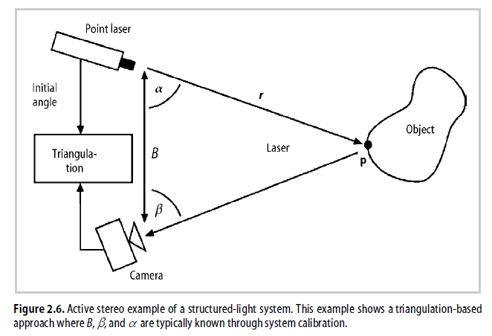

Slide 23
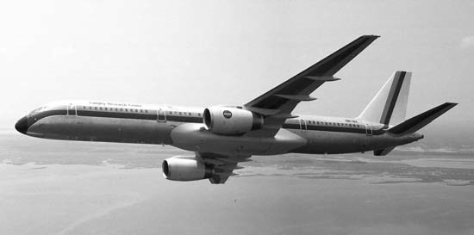
Fotogrametri, Ulusal Havacılık ve Uzay Dairesi (NASA) programında kullanıldı: (Airborne Research Integrated Experiments System). Zamanla, Şekil 2.6'da gösterildiği gibi bir Boeing 757-200 uçağı, bu programda çok sayıda özelleştirmeden ve modifikasyondan geçti. NASA'nın bu uçağın kaplamalarını daha fazla değiştirmesi gerekiyordu ve bu nedenle belirli bölümlerde dosyadaki CAD verilerinden çok daha yüksek kalitede CAD verileri gerekiyordu. Amaç, kaportada düzgün bir anahat oluşturarak sürtünmesi azaltılmış bir gövde yapısıdır elde etmekti. 757-200 uçağı kanadı flaplere bağlayan kano biçimli flap paletine sahiptir ve bunlar kanat açma mekanizmalarını korur ve düzene koyarlar. 3DScanCo / GKS Global Services, bu uçakta Virginia'daki Langley Hava Kuvvetleri Üssü'nde yerinde 3D tarama yapmak üzere bir sözleşme imzaladı.

Slide 24
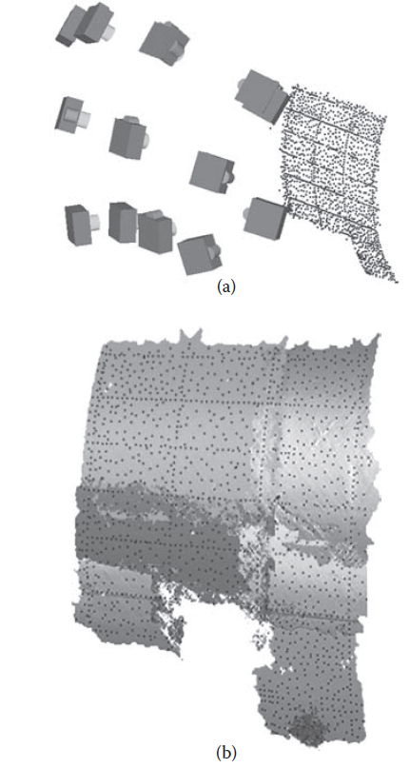
Cıvata deliği konumlarını ve verileri hizalamak için düzlemin mevcut özelliklerini kullanan 3DScanCo / GKS Global Servisleri, 757'nin beş bölümünü taradı. Her bölüm, düzlemdeki perçin yerleşimindeki bilinen mesafelere ve tarama alanındaki perçin yerleşimlerine dayanarak mevcut tarama verileriyle hizalandı. Tarama verilerinin ve özellikle perçin mesafelerinin kritik hizalama için doğru olduğundan emin olmak amacıyla fotogrametri kullanılmıştır. 3DScanCo / GKS Global Services, bu tarama verilerini, daha sonra mevcut CAD verilerine dahil edilen uçak yüzeylerini tersine mühendislik yapmak için kullanmıştır. Şekil 2.7a ve Şekil 2.7b fotogrametriyi ve tarama derlemesini göstermektedir (3DScanCo / GKS Global Services, 2009a).

Slide 25
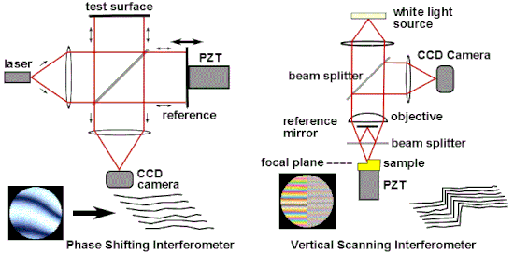
Arabalar veya jet motorları gibi çok büyük nesneleri ölçebilen çeşitli taşınabilir 3D ölçüm sistemleri geliştirilmiştir. Yüksek doğrulukta yüzey ölçümlerinde, lazer ışığı kullanılarak 3D interferometrik dalga gritleri oluşturulur ve 50 μm'den daha yüksek hassasiyette 1 dakika içinde 4 milyon veri noktası elde edebilirler. İnterferometri, aralarındaki farklılıkları tespit etmek için iki veya daha fazla dalganın üst üste bindirilme tekniğidir. Aynı frekansa ve aynı faza sahip iki dalganın birbirine ekleyeceği fiziksel yapıyı temel alır (yapıcı girişim), aynı frekansta fakat zıt fazlara sahip iki dalga birbirinden çıkarılacaktır (yıkıcı çıkarım). Astronomiden metrolojiye kadar çok çeşitli alanlarda uygulanmaktadır.

Slide 26
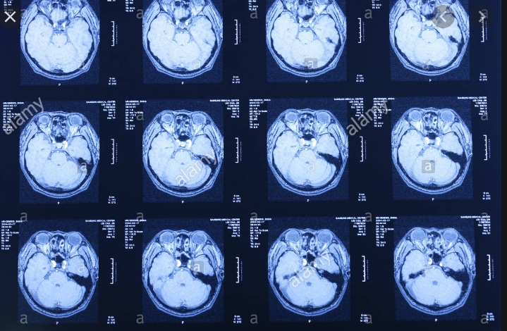
2.1.3 Kesitsel Tarama
Tersine mühendislikte kullanılan çoğu metrolojik sistemler, CMM'ler, lazer tarayıcılar veya beyaz ışık tarayıcıları kullanan tahribatsız yüzey tarama teknolojileridir. Yalnızca dış yüzeyde tarama yapmak, iç boşluklar veya derin kanallar gibi iç detayların boyutlarının tam olarak belirlenmesini zorlaştırır. Capture Geometry Internally kısaltması olan CGI tarafından bir kesitsel tarama (CSS) tekniği geliştirilmiştir. Şirketin adından da anlaşılacağı gibi, bu CSS tekniği parçanın iç geometrik ayrıntılarını yakalayabilir. Özellikle karmaşık enjeksiyon kalıpla imal edilmiş veya döküm parçaların, geleneksel yüzey taramasının ulaşamadığı iç özellikleri veya kritik boyutları hakkında veri elde etmesi etkilidir. CSS tekniği biyomedikal cihaz alanında yaygın olarak kullanılmaktadır.

Slide 27
CSS teknolojisinin üç temel adımı montaj, frezeleme ve taramadır. İlgilendiğiniz konu ilk önce bir kalıba yerleştirilir. Kalıp daha sonra parçanın tüm iç ve dış özelliklerini tamamen kaplamak için seramik malzeme ile doldurulur. Seramik malzemenin uygun bir şekilde seçilmesi ve daha sonra sertleştirilmesi, parça ve çevresi arasında yüksek kontrastlı konturlar sağlayabilecektir. Daha sonra, kalıp ve seramiklenen parça, genellikle alüminyumdan yapılmış bir tabana monte edilir ve freze tablasına sabitlenir. Parça, genellikle ultra ince artışlarla katman katman frezelenir. Her katman işlendikten sonra, parçanın yeni açığa çıkan yüzeyinin özellikleri bir dijital kamera ile taranarak görüntülenir. Elde edilen veriler daha sonra işlenmek üzere sistem yazılımına gönderilir ve dosyalanır. Giriş verileri ile z ekseni boyunca simüle edilmiş bir 3D parça oluşturulacaktır. Daha sonra tersine mühendislik uygulamaları için IGES, ASCII veya ikili noktalar gibi çeşitli formatlarda çıktı alınabilir. Bu tekniğin temel sınırlamaları, genellikle plastik veya yumuşak metallerden yapılmış parçalarla sınırlı olması ve orijinal parçanın işlem sırasında tüketilmesidir.

Slide 28
2.1.4 Dijital Veriler
Genellikle 3B sayısallaştırma olarak da adlandırılan üç boyutlu tarama, fiziksel bir nesnenin yüzeyinde çok sayıda x, y, z kartezyen koordinatları elde etmek için 3B veri toplama cihazının kullanılmasıdır. Her farklı x, y, z koordinatı bir nokta olarak adlandırılır. Tüm bu noktaların bir araya getirilmesine nokta bulutu denir. Nokta bulutu verileri için tipik biçimler ya her nokta için x, y, z değerlerini içeren bir Amerikan Bilgi Değişimi Standart Kodu (ASCII) metin dosyası ya da nokta bulutunun STL dosya biçimi olarak bilinen biçimindeki çokgen kafes benzeri üçgen örgüde model bir parça sunar. STL dosya formatı ilk önce stereolitografi uygulaması için 3D Systems şirketi tarafından oluşturuldu. Üçgensel yüzeyler ile üç boyutlu bir nesnenin geometrisini tanımlar. Bu üçgenlerin her biri, üç köşenin koordinatları (x, y, z) ve yüzeye normal vektör ile tanımlanır. STL dosyaları, herhangi bir renk, doku veya diğer yaygın CAD modeli nitelikleri belirtmeksizin yalnızca nesnenin yüzey geometrisini tanımlar. Hızlı prototipleme, bilgisayar destekli üretim (CAM) için yaygın olarak kullanılan birçok yazılım paketi tarafından desteklenir; ayrıca tersine mühendislik ve denetim görevleri için nokta bulutu işlemede yaygın bir dosya biçimidir.

Slide 29
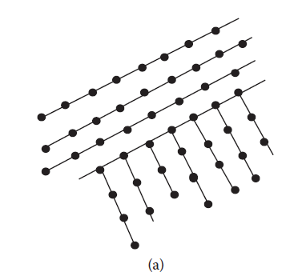
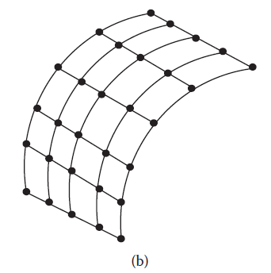
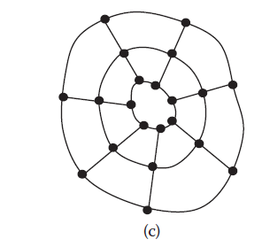
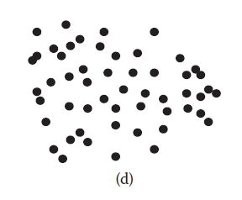
Taranan alan genişliği ile kısıtlandığından, yeterli veri elde etmek için genellikle birden fazla tarama gerekir. Üç boyutlu özellikleri yakalamak için veriler parçanın ön, arka ve diğer tüm taraflarının taranmasıyla elde edilir. Taranan her veri kümesine renk kodlaması yapılabilir ve daha sonra birbirine entegre edilebilir. Nokta bulutu verileri Şekil 2.8a ila d'de gösterildiği gibi farklı formatlarda toplanabilir. Bu dijital veriler bir poligon örgü modeli, NURBS yüzey modeli, katı model, renk kodlu denetim raporu, kesit veya spline analizi oluşturmak için kullanılabilir. Bu veriler ayrıca bir CAD sistemi için uyumlu bir formata dönüştürülebilir.
Şekil 2.8 Nokta bulutu veri formatları:
(a) düzlemsel nokta bulutu, (b) doğrusal nokta bulutu, (c) küresel nokta bulutu ve (d) rastgele nokta bulutu.

Slide 30
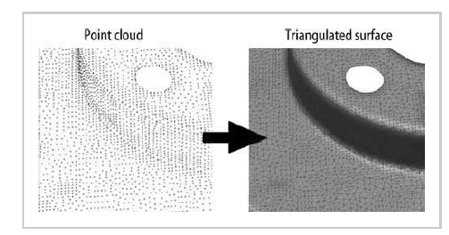

Slide 31
Taranan ham veriler kullanılarak bir nokta ağına interpolasyon uygulanarak bir görüntü oluşturulabilir. Çoğaltılan verilerin yüklenmesini, hizalanmasını, optimize edilmesini, analiz edilmesini ve örtüşmesini sağlayarak, tüm “kısmi” görüntülerin eksiksiz bir görüntüye en iyi şekilde uyması için birden fazla görüntünün hizalanması genellikle gereklidir. Bilgisayar grafiklerinde, görüntü çokgenleştirme bir görselleştirme yöntemidir. Birbirine bağlı örgü oluşturarak bir nokta bulutu veritabanını üçgenlere dönüştürür ve yüzeyin çokgen bir yaklaşımını görüntüler.
Dijital veriler yüzey taraması, problama veya enine kesit taraması ile elde edilebilir. Dijital verilerin kalitesi ve yeniden keşfedilen parçanın sonraki hassasiyeti tersine mühendislik için kritik öneme sahiptir. Veri toplama cihazı tarafından oluşturulan nokta bulutlarının yoğunluğu ve doğruluğu ile belirlenirler. Tersine mühendisliğin kalbinde, bu ham verilerin daha fazla modelleme ve parça üretimi için anlamlı bilgiye dönüştürülmesi de aynı derecede kritik bir konudur. Sayısallaştırma ve analitik sistemler arasında nokta bulutu dosyalarını bir formattan diğerine aktarma yeteneği tersine mühendislikte önemli bir rol oynar.

Slide 32
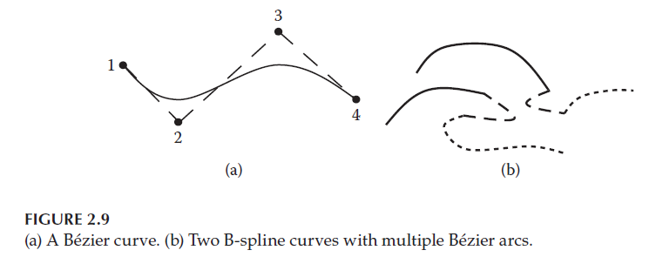
2.1.5 Hesaplamalı Grafikler ve Modelleme
1950'lerde Fransa'daki Renault'da Pierre Bezier, oto kaporta yüzeyinin matematiksel bir modelini geliştirmek için ilk olarak şimdi Bezier spline olarak adlandırılan ve eğri üzerindeki kontrol noktaları ile temsil edilen spline üzerindeki çalışmasını yayınladı. Şekil 2.9a, dört kontrol noktası, 1, 2, 3 ve 4 olan düz çizgi içindeki bir Bezier eğrisini ve kesikli çizgi içindeki kontrol poligonunu göstermektedir. Şekil 2.9b, her biri birden çok Bezier yayına sahip ve bağlantı noktalarında sürekliliği tanımlayan birleşik bir mekanizmaya sahip düz, kesik veya nokta çizgiler

Slide 33
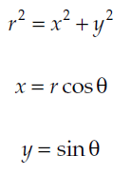
Initial Graphics Exchange Specification (IGES) ve Standard for the Exchange of Product Model Data (STEP) en yaygın dosya değişim biçimlerinden ikisidir. Bazı uygulamalar, genellikle STL biçimini kullanan çokgen modellerini de kabul edebilir. Bir NURBS yüzeyi bir çokgenden oluşturulabilir ve bir NURBS yüzeyinin sapma veya uyum hataları bir renk kodu veya farklı bir gri seviye ile doğrulanabilir. Bir poligonal modelden üretilen bir NURBS yüzeyinin bir CAD sistemine aktarılması, doğrudan bir CAD programından serbest bir yüzey oluşturmaktan daha kolaydır.
Parametrik modelleme, geometrik eğrileri, yüzeyleri ve katıları temsil etmek için parametrik denklemler kullanan bir modelleme teknolojisidir. Tersine mühendislik perspektifinden bakıldığında, parametrik denklemler, kartezyen koordinattaki bir dairenin x ve y konumları gibi geometrik parametreleri açıkça ifade eden bir dizi matematik denklemidir. Denklem 2.2a ila c, bir dairenin örnek parametrik denklemler kümesidir; burada r, dairenin yarıçapıdır ve θ, sıfır referanstaki açının ölçümüdür.

Slide 34
Kuadratik yüzey, Denklem 2.3'te açıklandığı gibi, en yüksek üs gücü 2'ye kadar olan genel bir polinom denklemiyle temsil edilebilen ikinci dereceden bir cebirsel yüzeydir.
Küre, koni, eliptik silindir ve paraboloid gibi birçok yaygın geometrik yüzey, kuadrik yüzeyler olarak temsil edilebilir. Kuadrik yüzeyler mühendisler tarafından ölçülen nokta verilerinden katı model üretimi (Chivate ve Jablokow, 1993) ve tersine mühendislik fiziksel modellemesi için kullanılmıştır (Weir ve diğerleri, 1996).
1990'larda lazer verilerinden ve diğer matematiksel yaklaşımlardan örtük (implicit) yüzeylerin yeniden yapılandırılması için çeşitli teknikler geliştirildi. Örtük yüzeyler, üç boyutlu uzayda var olan iki boyutlu, sonsuz derecede ince geometrik konturlardır. Uzunluk gibi belirli ölçülebilir niceliğin matematiksel bir fonksiyonu tarafından tanımlanırlar. Bu miktar uzayda değişir, ancak yüzey boyunca sabittir.

Slide 35
Örneğin, küresel bir yüzey örtük bir fonksiyonla temsil edilebilir;
burada rx, ry ve rz, uzayda bir noktanın x, y ve z koordinatlarıdır ve r, kürenin yarıçapıdır. Matematiksel olarak, eğer;
Noktalar kürenin içindedir
Noktalar kürenin dışındadır
Örtük (İmplicit) yüzey, uzaydaki noktaların içte, dışta veya yüzeyde olup olmadığı dolaylı olarak ayırt edilerek belirlenir. Alternatif olarak, küresel bir yüzey aynı zamanda parametrik matematiksel ifade ile (yüzey üzerindeki belirli bir açıda konumlandırılan bir nokta) de tanımlanabilir. Parametrik olarak tanımlanmış küre üzerindeki noktalar trigonometrik denklemlerle kolayca belirlenebilir. Hem parametrik hem de örtük yöntemler iyi geliştirilmiş yöntemler olarak yaygın olarak farklı avantajları için kullanılırlar ve genellikle birbirini tamamlarlar. Parametrik yüzeylerin çizilmesi genellikle daha kolaydır ve hesaplama eğriliği ve konum ve teğetliği kontrol etmek gibi geometrik işlemler için daha uygundur. Bununla birlikte, örtük bir yüzeyden yapılan birofset yüzeyi (taban yüzeyinden sabit bir mesafede bir yüzey) örtülü bir yüzey olarak kalırken, parametrik bir yüzeyden yapılan ofset genel olarak parametrik değildir.

Slide 36
Örtük (Implicit) olarak tanımlanmış yüzey bir küre gibi sonlu büyüklükle sınırlandırılabilir; veya düzgün olmayan bir düzlem gibi sınırsız olabilir. Örtük yüzeyler bilgisayar destekli tasarım, modelleme ve grafiklerde yaygın olarak kullanılmaktadır. Geometrik yüzeyin basit bir matematiksel denklem ile açıkça ifade edilememesi özellikle etkilidir. Birçok bilgisayar grafiği ve görüntü işlemi uygulamasında, genellikle çokgenleştirme olarak adlandırılan popüler bir görselleştirme dönüşümü olan örtülü bir yüzeyin üçgen veya çokgen bir ağ ile yaklaşık olarak modellenmesi faydalıdır. Çokgenleştirme genellikle boşluğu dışbükey hücrelere ayırmayı içerir ve grafik yazılımı ile işlenir.

Slide 37
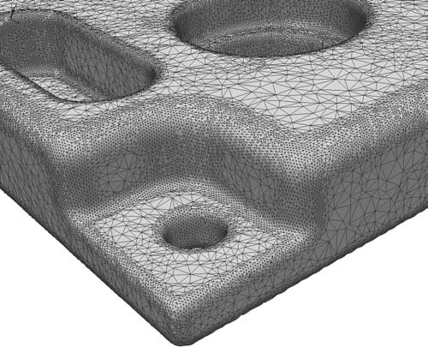
2.1.6 Veri İyileştirme ve Değiştirilebilirlik
Tersine mühendislikte, kaba poligonize bir yüzeyi hassaslaştırmak için küçültülmüş poligonlar (refinement) kullanılır. Bir üçgenin merkezi yüzeyden çok uzakta ise, üçgen yeni üçgenlerin merkezlerini yüzeye çıkarmak için merkezinde iki veya üç yeni üçgene bölünebilir. Benzer şekilde, üçgen köşelerindeki yüzey normalleri arasındaki sapma çok uzaksa, bir üçgen kenarları boyunca bölünebilir. Ağın nihai oluşumu, iki referans noktası arasındaki maksimum mesafe gibi çeşitli parametrelerle kontrol edilir.
Bazı tersine mühendislik yazılımları, örneğin, Polyworks, bağlantı noktalarının çalışmasında temel faktör olarak maksimum mesafe parametresini kullanır. Poligonizasyon derecesi, ilgilenilen yüzeyin karmaşıklığına bağlıdır. Daha büyük bir eğriliğe sahip bir yüzeyin detaylarını daha iyi temsil edebilmesi için daha yüksek derecede poligonizasyon gerekir. Şekil 2.10, kavisli bir yüzeye, düz bir yüzeye göre çok daha yoğun bir poligonizasyonun uygulandığını göstermektedir.

Slide 38
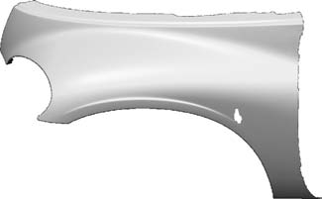
Yeniden yapılandırılmış bir yüzeyin kalite gereksinimlerini karşılamak için, verilerin düzenlenmesi ve iyileştirilmesi önemli bir rol oynar. Ham verilerden ilk olarak bir model üretildiğinde, Şekil 2.11'de gösterildiği gibi doldurulması gereken yüzeyde bir delik bulunabilir. Bu deliği yamamak için genellikle yazılım paketi tarafından çeşitli seçenekler sunulur. İki yüzeyin kesişimindeki kenarın da rafine edilmesi gerekebilir.

Slide 39
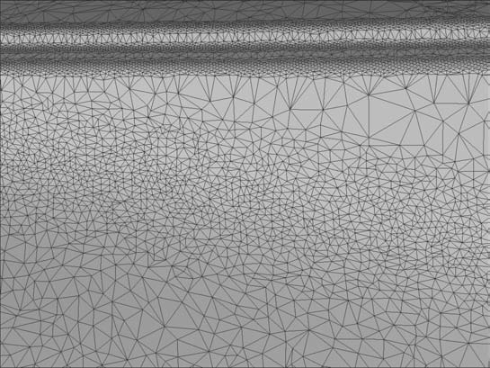
Şekil 2.12 kenarı keskinleştirmek için kesişme alanı etrafındaki çokgenlerin yoğunlaşmasını göstermektedir.

Slide 40
Tasarım ve imalattaki veri değiştirilebilirliği (aktarımı) ve uyumluluk sorunlarını çözmek için birçok çözüm önerilmiştir ve çeşitli standartlar geliştirilmiştir. 1980'den beri ANSI standardı olan Fransa'daki SET, Almanya'daki VDAFS ve Amerika Birleşik Devletleri'ndeki IGES'i içerir. IGES, CAD sistemleri arasında dijital bilgi alışverişine izin veren tarafsız bir veri formatı tanımlar. IGES kullanarak bir CAD kullanıcısı ürün veri modellerini devre şemaları, tel kafes, serbest biçimli yüzey veya katı model gösterimleri şeklinde değiştirebilir. IGES tarafından desteklenen uygulamalar arasında geleneksel mühendislik çizimleri, analiz modelleri ve diğer üretim işlevleri bulunmaktadır. 1994 yılında, ISO’nun çabası altında, Product Data Representation and Exchange (Ürün Veri Sunumu ve Değişimi) için STEP (ISO 10303) adlı uluslararası bir standart yayınlandı. Bununla birlikte, STEP'in genel amacı sadece ürün verilerinin alışverişinin ötesindedir; belirli bir bilgisayar sisteminden bağımsız olarak, ürünün yaşam döngüsü boyunca ürün verilerini tanımlamanın bir yolunu sağlamaktır.

Slide 41
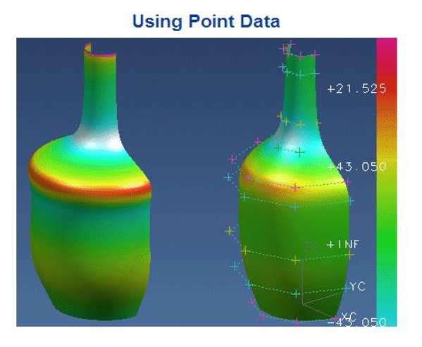

Slide 42
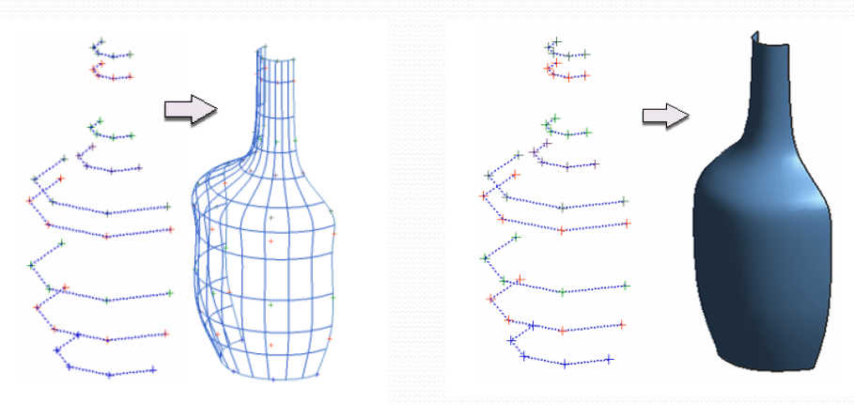

Slide 43
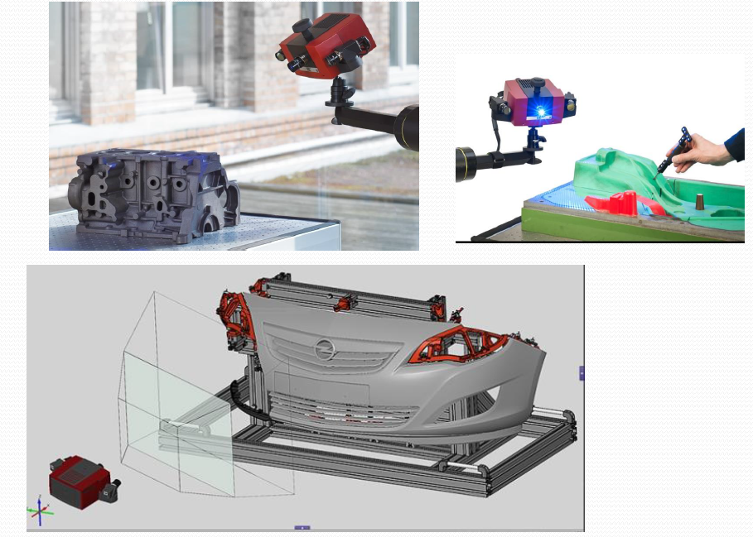

Slide 44
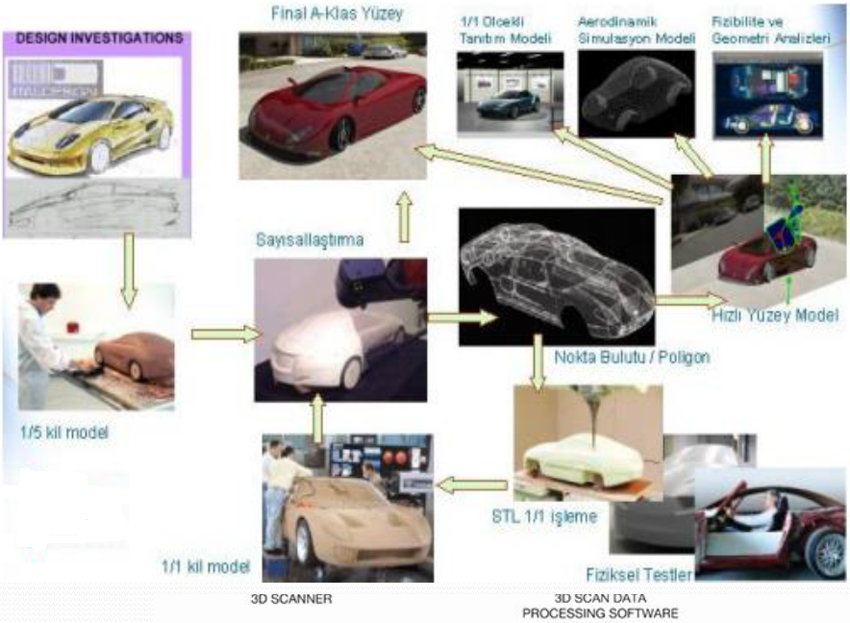

Slide 45
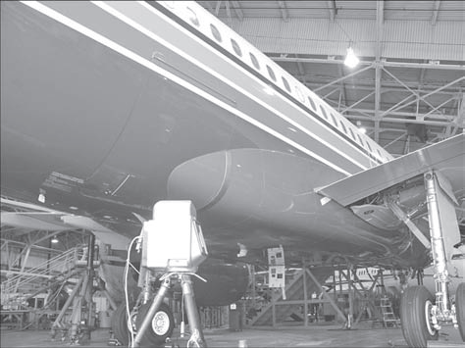

Slide 46
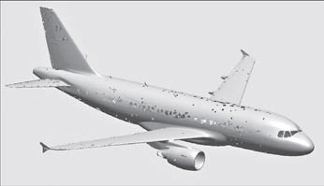
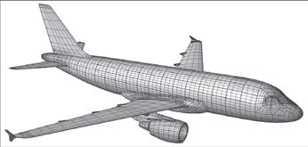
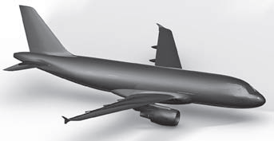

Slide 47
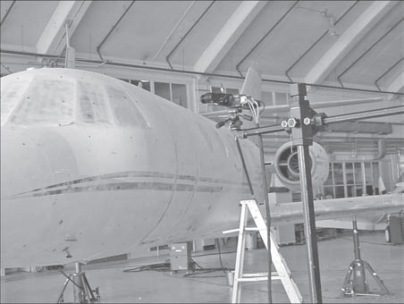
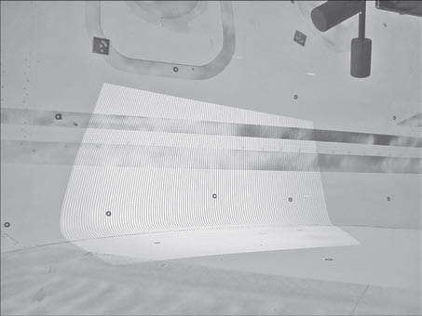

Slide 48
2.BÖLÜMÜN SONU

